Slide 1
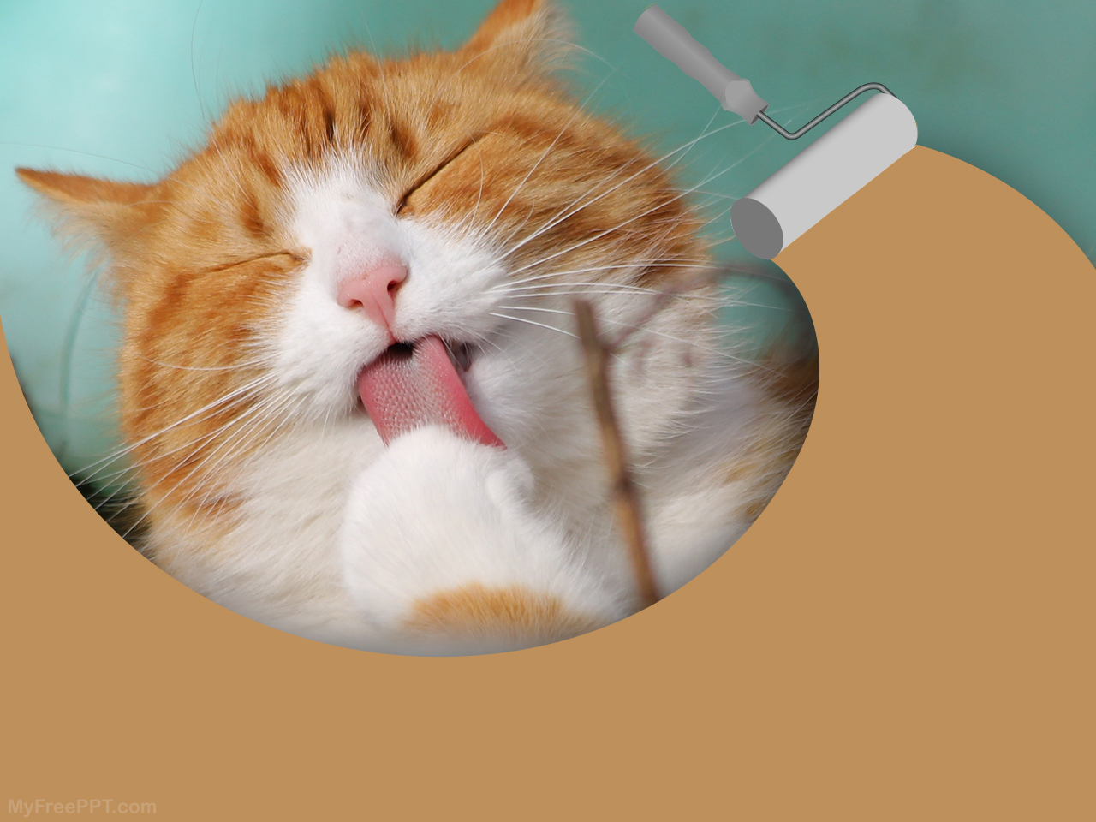
ANIMAL LAW история, практика, перспективы
Лекция 3

Slide 2
Юридическая ответственность за безответственное и жестокое обращение с животными
история и современность

Slide 3
Идея ограничения безответственного и жестокого обращения с животными в истории человечества
Законы Хаммурапи (Вавилон, кон. XX — нач. XVI вв. до н.э.)
только о компенсации владельцу за ущерб животному
Законы Ману (Др. Индия, II в. до н.э.-II в. н. э), глава V:
запрет убийства из прихоти - пп. 34, 37, 38, 43:
не охотником по роду занятий
не по законам Вед (т.е. не для жертвоприношений)
48. Мясо никогда нельзя получить, не причинив вреда живым существам, а убиение живых существ несовместимо с пребыванием на небесах; поэтому надо избегать мяса
51. Позволяющий (убить животное], рассекающий [тушу], убивающий, покупающий и продающий [мясо], готовящий [из него пищу], подающий [его к столу], вкушающий — [все они] убийцы
Законы XII таблиц (Др. Рим, 451—450 гг. до н. э.)
только использование животных; правонарушения, «совершенные» животными
Дигесты Юстиниана (Др. Рим, I—III в)
естественное право (ius naturale) – это то, которому природа научила все живое: ибо это право присуще не только человеческому роду, но и всем животным, которые рождаются на земле и в море, и птицам (D. 1.1.1.2–4)
правонарушения, «совершенные» животными
подробно урегулировано право собственности на животных

Slide 4
Идея ограничения безответственного и жестокого обращения с животными в религии
в политеистических религиях древности – Др. Египет: кошки (богиня Бастет), собака часть культа Анубиса
Библия (все авраамические религии):
запрещается перегружать животных работой:
…а день седьмой — суббота Господу, Богу твоему: не делай в оный никакого дела ни ты, ни сын твой, ни дочь твоя, ни раб твой, ни рабыня твоя, ни скот твой, ни пришелец, который в жилищах твоих (Исход 20:10)
Шесть дней работай, а в седьмой день не делай никакой работы, чтобы твои бык и осел могли отдохнуть (Исход 23:12)
Если увидишь, что осёл, принадлежащий тому, кто тебя ненавидит, лежит под своей ношей, то не уходи. Обязательно развьючь осла вместе с ним (Исход 23:4)
…всякого, любящего насилие, ненавидит Его душа (Псалом 11:5)
Праведный заботится о душе своего скота (Притчи 12:10)
Ислам: хадисы о животных (в исламе - предание о словах и действиях пророка Мухаммада, затрагивающее разнообразные религиозно-правовые стороны жизни):
запрещается перегружать животных работой, лишать их свободы, еды и питья
запрещается охота на животных ради спорта и подстрекательство к борьбе между ними и между людьми и животными
в иудаизме и исламе – специальные способы забоя животных:
минимизация страданий
неупотребление в пищу крови, в которой «содержится душа»
в буддизме и индуизме – человек часть природы, а не вершина творения
обычай освобождать животных, воздерживаться и спасать их от убийства
вера в перерождение (возможно, в виде животного или растения)

Slide 5
«Жестокое обращение»: понятие
Две формы жестокого обращения:
пассивное:
пренебрежение (animal neglect)
активное:
причинение вреда страданий или вреда
Оценка действий как «жестоких» зависит от:
цели
для еды, для торговли (меха/бивней), в рамках самозащиты, для науки, для развлечения и др.
результата
смерть/травма (физическая или психическая), лишение питания/воды, лишение привычной среды обитания, развлечений, общения и др.
метода
умерщвления, дрессировки и др. – насколько исключены «ненужные страдания»
наличия санкции государства
разрешения: лицензии, сертификаты и др.

Slide 6
Две позиции специалистов
Утилитаристы
Зоо-правозащитники
«морально если полезно»
животных можно использовать…
… если соблюдается принцип исключения «ненужной боли и страданий»
«у животных есть основополагающие права»
использование животных в большинстве случаев
ненужно
причиняет им страдания
Г.Ш. С. Солт (1899, UK):
«… невозможно перевозить и убивать огромное количество крупных и высокочувствительных животных гуманным способом»

Slide 7
…основополагающие права? Всеобщая декларация прав человека (ООН, 1948)
Все люди рождаются свободными и равными в своем достоинстве и правах; без дискриминации (ст. 1, 2)
Каждый человек имеет право на жизнь, на свободу и на личную неприкосновенность (ст. 3).
Никто не должен содержаться в рабстве или в подневольном состоянии; рабство и работорговля запрещаются во всех их видах (ст. 4)
Никто не должен подвергаться пыткам или жестоким, бесчеловечным или унижающим его достоинство обращению и наказанию (ст. 5)
Каждый человек, где бы он ни находился, имеет право на признание его правосубъектности (ст. 6)
Все люди равны перед законом и имеют право, без всякого различия, на равную защиту закона (ст. 7); право на судебную защиту (ст. 8) и судебное рассмотрение обвинений (ст. 10); презумпция невиновности (ст. 11); запрет обратной силы уголовного закона (ст. 11)
Никто не может быть подвергнут произвольному аресту, задержанию или изгнанию (ст. 9)
Никто не может подвергаться произвольному вмешательству в его личную и семейную жизнь, произвольным посягательствам на неприкосновенность его жилища, тайну его корреспонденции или на его честь и репутацию (ст. 12)
Каждый человек имеет право свободно передвигаться и выбирать себе местожительство в пределах каждого государства (ст. 13)
Мужчины и женщины, достигшие совершеннолетия, имеют право без [дискриминации] вступать в брак и основывать семью. …Брак может быть заключен только при свободном и полном согласии обеих вступающих в брак сторон. Семья является естественной и основной ячейкой общества и имеет право на защиту со стороны общества и государства. (ст. 16)

Slide 8
…основополагающие права? Всеобщая декларация прав человека (ООН, 1948)
Все люди рождаются свободными и равными в своем достоинстве и правах; без дискриминации (ст. 1, 2)
Каждый человек имеет право на жизнь, на свободу и на личную неприкосновенность (ст. 3).
Никто не должен содержаться в рабстве или в подневольном состоянии; рабство и работорговля запрещаются во всех их видах (ст. 4)
Никто не должен подвергаться пыткам или жестоким, бесчеловечным или унижающим его достоинство обращению и наказанию (ст. 5)
Каждый человек, где бы он ни находился, имеет право на признание его правосубъектности (ст. 6)
Все люди равны перед законом и имеют право, без всякого различия, на равную защиту закона (ст. 7); право на судебную защиту (ст. 8) и судебное рассмотрение обвинений (ст. 10); презумпция невиновности (ст. 11); запрет обратной силы уголовного закона (ст. 11)
Никто не может быть подвергнут произвольному аресту, задержанию или изгнанию (ст. 9)
Никто не может подвергаться произвольному вмешательству в его личную и семейную жизнь, произвольным посягательствам на неприкосновенность его жилища, тайну его корреспонденции или на его честь и репутацию (ст. 12)
Каждый человек имеет право свободно передвигаться и выбирать себе местожительство в пределах каждого государства (ст. 13)
Мужчины и женщины, достигшие совершеннолетия, имеют право без [дискриминации] вступать в брак и основывать семью. …Брак может быть заключен только при свободном и полном согласии обеих вступающих в брак сторон. Семья является естественной и основной ячейкой общества и имеет право на защиту со стороны общества и государства. (ст. 16)

Slide 9
Попробуем написать декларацию прав животных?
…
….
……

Slide 10
Декларации о правах животных Инициативы движений по защите животных
Декларация прав китовых: китов и дельфинов (Collegium for Advanced Studies in the University of Helsinki, Finland held on 21-22nd May, 2010)
Всеобщая декларация прав животных 1977/1990 гг. (National Council for the Protection of Animals, русскояз. текст)
в 1990 г. представлен Гендиректору ЮНЕСКО
Пять свобод благополучия животных (UK Farm Animal Welfare Council, 1979)
Всеобщая декларация благополучия животных (World Animal Protection, 2000 г.)
поддержана многими странами, World Organisation for Animal Health (OIE), Federation of Veterinarians of Europe (FVE) и национальными ветеринарными ассоциациями
2009 - поддержана ФАО ООН (Food and Agriculture Organisation of the United Nations) и Советом ЕС
Всеобщая хартия прав других видов 2000 г.
Декларация прав животных 2011 г. (НКО, США)
И хотя данные декларации и написаны, они не являются международными нормативными актами, это инициативы движений за защиту животных

Slide 11
Права животных: концепция «пяти свобод для животных»
Пять аспектов благополучия животного, находящихся под контролем человека:»
свобода от голода и жажды: свободный доступ к свежей воде и питанию, позволяющую поддерживать здоровье и силы
свобода от дискомфорта: обеспечение соответствующей среды, включая убежище и комфортное пространство для отдыха
свобода от боли, ущерба и болезней: профилактика или оперативная диагностика и лечение
свобода вести себя нормальным образом: обеспечение достаточного пространства, соответствующих условий и общества животных того же вида
свобода от страха и дистресса: гарантия условий и обращения, исключающих ментальные (психические, психологические) страдания

Slide 12
Права животных: концепция «пяти свобод для животных»
1965 - разработаны в ответ на Отчет технического комитета по обследованию благополучия животных, содержащихся в системах интенсивного животноводства британского правительства о животноводстве (the Brambell Report)
farm animals should have freedom “…to stand up, lie down, turn around, groom themselves and stretch their limbs…”
После выхода Отчета Брэмбелла был создан Консультативный комитет по благополучию с/х животных (Farm Animal Welfare Advisory Committee - FAWAC)
был распущен в 1979 г. после создания британским правительством Совета по благополучию с/х животных (Farm Animal Welfare Council - FAWC)
эти организации разработали перечень положений для с/х животных
точный источник неизвестен, первое печатное упоминание - сообщение FAWC для прессы в декабре 1979 г.
дальше FAWC уточняло перечень до его современного состояния
перечень используется как добровольный стандарт различными профессиональными группами (например, ветеринарами) и организациями (World Organisation for Animal Health, Royal Society for the Prevention of Cruelty to Animals, American Society for the Prevention of Cruelty to Animals)

Slide 13
Виды юридической ответственности
Гражданско-правовая – в имущественных отношениях
её несут как физические, так и юридические лица
следует из договора (договорная - гл. 25 ГК РФ) либо из причинения вреда (внедоговорная/деликтная - гл. 59 ГК РФ)
преимущественно в виде денежной выплаты «пострадавшему»:
«штрафные» санкции в договорах: пени, неустойка, возмещение убытков, упущенная выгода
возмещение материального вреда (расчет по правилам ГК или др. законов)
возмещение морального вреда
Административно-правовая - за правонарушения (менее общественно опасные деяния)
её несут как физические (в т.ч. должностные), так и юридические лица
разнообразные формы:
предупреждения, административные штрафы и запреты (лишение права), возмездное изъятие, конфискация, административный арест, дисквалификация, административное приостановление деятельности
Уголовно-правовая - за преступления (более общественно опасные деяния)
её несут только физические лица
разнообразные формы:
уголовный штраф, лишение права (занимать должности, заниматься деятельностью), лишение звания, чина, гос. наград; обязательные/исправительные/принудительные работы, ограничение свободы, арест, лишение свободы, {смертная казнь}
Дисциплинарная – за нарушение дисциплины в трудовых отношениях
её несут только физические лица, состоящие в трудовых отношениях
замечание, выговор, увольнение (ст. 192-195 Трудового кодекса РФ)

Slide 14
Виды юридической ответственности
Гражданско-правовая – в основном применительно к имущественным отношениям
несут физические лица (индивидуумы) и юридические лица (организации)
договорная (в РФ – гл. 25 и отдельные статьи Гражданского кодекса РФ; за рубежом – гражданские кодексы или отдельные законы)
«штрафные» санкции в договорах: пени, неустойка, возмещение убытков, упущенная выгода
внедоговорная (в РФ – гл. 59 и отельные статьи Гражданского кодекса РФ; за рубежом гражданские кодексы или отдельные законы)
в случае причинения вреда личности или имуществу вне связи с договором – компенсация причиненного вреда (определяется по соответствующим нормам ГК или законам)
в случае ущерба нематериальным благам - компенсация морального вреда
публично-правовая ответственность в ГК: взыскание в доход государства всего, полученного по сделке (ст. 169), п. 2 ст. 1252 ГК РФ) – изъятие и уничтожение средств совершения правонарушения
Административно-правовая – за правонарушения (менее общественно опасные деяния)
в РФ - Кодекс об административных правонарушениях РФ; за рубежом – соответствующие кодексы или законы
налагается на физических (в т.ч. должностных) лиц (индивидуумов) и юридических лиц (организации)
предупреждения, административные штрафы и запреты (лишение права), возмездное изъятие, конфискация, административный арест, дисквалификация, административное приостановление деятельности
Уголовно-правовая – за преступления (более общественно опасные деяния)
в РФ – Уголовный кодекс РФ; за рубежом – уголовные кодексы
налагается только на физических лиц (индивидуумов)
уголовные штрафы, обязательные/исправительные работы, арест, длительное лишение свободы
Дисциплинарная – в трудовых отношениях
в РФ – ст. 192-195 Трудового кодекса РФ; за рубежом – трудовые кодексы или отдельные законы о труде
замечание, выговор, увольнение

Slide 15
Ответственность
Недостаточность наказаний:
“…is the ultimate weakness of most [anti]cruelty statutes, for no matter how expansive the language, if the punishment is not sufficient, then no real deterrent against the acts exists”¹
¹ Favre DS, Loring M (1983) Animal law. Westport, Conn.: Quorum Books
А как считаете вы, ужесточение наказаний улучшит ситуацию в области ответственного обращения с животными?
Нужна ли ответственность за жестокое обращение с «низшими» животными?
земноводными, насекомыми и др.?
Какую ответственность и в каких случаях вы установили бы для:
безответственного содержания домашнего животного?
недостаточное кормление, несоответствующие условия, самовыгул
безответственная деятельность с/х предприятия?
содержание животных в тесных помещениях без должного ухода
натравливание крупной собаки на прохожих и их животных?
организация петушиных боёв?

Slide 16
Законодательство о жестоком/безответственном обращении (РФ)
Гражданский кодекс РФ
п. 2 ст. 137. Животные:
При осуществлении прав не допускается жестокое обращение с животными, противоречащее принципам гуманности
ст. 241. Выкуп домашних животных при ненадлежащем обращении с ними:
В случаях, когда собственник домашних животных обращается с ними в явном противоречии с установленными на основании закона правилами и принятыми в обществе нормами гуманного отношения к животным, эти животные могут быть изъяты у собственника путем их выкупа лицом, предъявившим соответствующее требование в суд. Цена выкупа определяется соглашением сторон, а в случае спора - судом.
Уголовный кодекс РФ (ответственность ужесточили в 2017 г.)
ст. 245 «Жестокое обращение с животными»
1. Жестокое обращение с животным в целях причинения ему боли и (или) страданий, а равно из хулиганских побуждений или из корыстных побуждений, повлекшее его гибель или увечье, -
штраф до 80 000 руб. или в размере з/п или иного дохода осужденного за период до 6 мес, либо обязательными работами на срок до 360 ч, либо исправит. работами на срок до 1 года, либо ограничением свободы на срок до 1 года, либо арестом на срок до 6 мес., либо лишением свободы на срок до 3 лет.
2. То же деяние, совершенное:
а) группой лиц, группой лиц по предварительному сговору или организованной группой;
б) в присутствии малолетнего;
в) с применением садистских методов;
г) с публичной демонстрацией, в том числе в средствах массовой информации или информационно-телекоммуникационных сетях (включая сеть "Интернет");
д) в отношении нескольких животных, -
штраф от 100 000 до 300 000 рублей или в размере з/п или иного дохода осужденного за период от 1 до 2 лет, либо исправительными работами на срок до 2 лет, либо принудительными работами на срок до 5 лет, либо лишением свободы на срок от трех до 5 лет.

Slide 17
Ст. 245 Уголовного кодекса РФ – ужесточение и проблемы применения
в 2017 г. ст. 245 ужесточили:
часть 1
был - только штраф/обязательные работы/арест
теперь - лишение свободы до 3 лет
часть 2
было лишение свободы до 2 лет
теперь – лишение свободы от 3 до 5 лет
проблемы применения ст. 245:
ветеринары, которые проводят операции без наркоза, причиняя страдания животным
для обезболивания животных используют кетамин (запрещен Госнаркоконтролем в 2003 году)
врачей судят по статьям о сбыте наркотиков
в 2015 г. Пленум ВС РФ разъяснил, что укол животному нельзя квалифицировать как сбыт наркотиков, но запрет на кетамин до сих пор не отменён – ПП ВС РФ № … от … 06.2015
сейчас клиники могут применять кетамин, если у них есть лицензия на использование наркотических средств (таких клиник очень мало)

Slide 18
Кодекс об административных правонарушениях
В основном – экологические правонарушения:
Статья 7.11. Пользование объектами животного мира и водными биологическими ресурсами без разрешения
пользование, добыча – штрафы, запреты
Статья 8.29. Уничтожение мест обитания животных
предупреждение, штраф до 500 рублей
Статья 8.33. Нарушение правил охраны среды обитания или путей миграции объектов животного мира и водных биологических ресурсов
предупреждение, штрафы
Статья 8.35. Уничтожение редких и находящихся под угрозой исчезновения видов животных или растений
штрафы
Статья 8.36. Нарушение правил переселения, акклиматизации или гибридизации объектов животного мира и водных биологических ресурсов
штрафы
Статья 8.37. Нарушение правил охоты, правил, регламентирующих рыболовство и другие виды пользования объектами животного мира
штрафы, конфискация, лишение права
и т.д….

Slide 19
Работает ли законодательство о жестоком/безответственном обращении? (РФ)
до 2019 г. – преимущественно штрафы:
2015 г. – догхантер Данила Кислицын (Владивосток)
суд снизил (!) штраф с 33 000 руб. до 20 000 руб.
2016 г. – убийство животных с публикацией фото в сети (Хабаровск)
лишение свободы, но за другие преступления (разбой и унижение человеческого достоинства)
за жестокое обращение с животными - по 150 часов обязательных работ
2018 г. – избиение и удушение собаки в присутствии детей (Иркутск)
150 часов обязательных работ
с 2019 г. – суды начинают присуждать реальные сроки (ст. 245 УК РФ)
убийство бездомной собаки (Екатеринбург)
лишение свободы (реальный срок) на 3,5 года
повешение кота (Хабаровск)
лишение свободы на 1 год
другие дела:
запрет деятельности по отлову безнадзорных животных
решение Благовещенского районного суда Амурской области от 01.03.2019 по делу № 2-140/2019~М-67/2019
признание информацией, запрещенной к распространению на территории РФ + включение сайта в Единый реестр доменных имен и др., содержащих такую информацию:
публикация охотничьих видео с элементами жестокости: Решение Советского районного суда города Тулы от 02.07.2019 по делу № 2а-2518/2019
видеоматериалы «Охота на тюленя» с элементами жестокости: Решение Центрального районного суда города Волгограда от 11.09.2019 по делу № 2а-5560/2019 и др. решения Волгоградских районных судов за 2019 г.

Slide 20
Работает ли законодательство о жестоком/безответственном обращении? (РФ)
Март 2020 года - инцидент с участием российского рэпера Алексея Долматова, известного как Гуф (Guf), вызвал активную реакцию зоозащитников
Он провел в Instagram трансляцию, в рамках которой позволил своей овчарке покусать соседскую собаку, комментируя происходящее фразами «that's my dog» («это моя собака») и «кто здесь, на районе кто-то появился?»
Дело на Алексея Долматова так и не было возбуждено
Июль 2020 года – против жителя Киселевска было возбуждено уголовное дело по ч. 1 ст. 245 УК РФ “Жестокое обращение с животными”
Мужчина во время застолья сдавил хозяйского котенка в руке, животное погибло
Август 2020 года – суд вынес обвинительный приговор жителю Новокузнецка по ч. 2 ст. 245 УК РФ «Жестокое обращение с животными».
В качестве наказания мужчине назначен 1 год исправительных работ с удержанием из заработной платы пяти процентов в доход государства
Мужчина выбросил с балкона своей квартиры на пятом этаже двух котят породы шотландская вислоухая, животные погибли

Slide 21
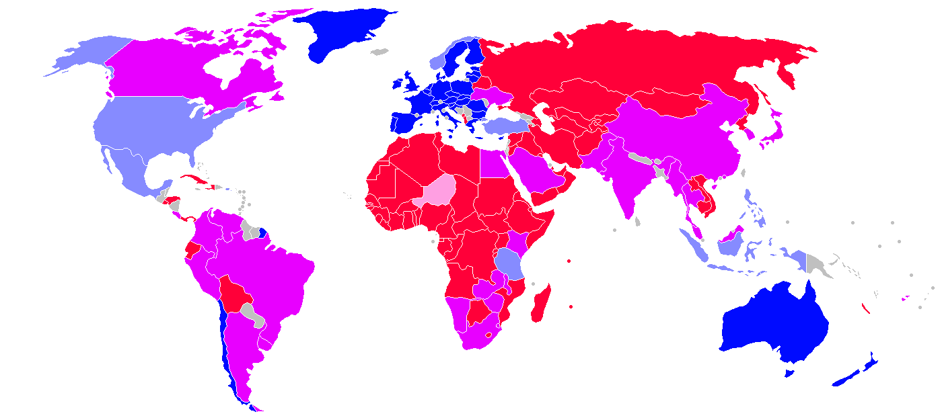
Законодательство о жестоком/безответственном обращении
- Официальное признание наличия у животных способности чувствовать
- Частичное признание наличия у животных способности чувствовать
- Официальное признание наличия у животных способности страдать
- Частичное признание наличия у животных способности страдать
- Наличие у животных способности чувствовать и страдать не признается
- Нет данных

Slide 22
Критерии жестокого обращения в РФ
по подп. 5 ч. 1 ст. 3 ФЗ «Об ответственном обращении с животными…» жестоким является обращение с животным, которое:
привело или может привести к гибели, увечью или иному повреждению здоровья животного
включая истязание животного, в том числе голодом, жаждой, побоями, иными действиями
нарушение законодательно установленных требований к содержанию животных, причинившее вред здоровью животного
в т.ч. отказ владельца от содержания животного, причинившее вред здоровью животного
неоказание владельцем помощи животному, находящемуся в опасном для жизни или здоровья состоянии
при наличии возможности оказать помощь
по п. 9 ГОСТ Р 56391-2015 об услугах и содержании непродуктивных животных в городских условиях, утв. Приказом Росстандарта от 20.04.2015 № 268-ст, жестокое обращение с непродуктивными животными включает:
отсутствие питания, предоставление питания ненадлежащего качества, перекорм
неисполнение своих обязанностей владельцем/опекуном в отношении обеспечения здоровья непродуктивного животного
ненадлежащие условия содержания животных
несвоевременное прекращение или ограничение ухода самки за своим потомством
причинение боли и страданий непродуктивному животному, не связанное с обязательными ветеринарными процедурами, обработками и мечением
хирургическое изменение внешности животного, не связанное с врожденными или приобретенными аномалиями внешнего вида

